Slide 1
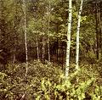
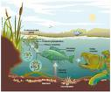
Догадина Татьяна Владимировна,
учитель биологии
МОУ СОШ №15 г.Пенза
ОСНОВЫ ЭКОЛОГИИ
Экологические системы – сеть вещественно –энергетических взаимосвязей, объединяющая живые организмы и окружающую их среду

Slide 2
ПРЕДМЕТ ЭКОЛОГИЯ
Экология - наука о взаимоотношениях живых организмов
и среды их обитания
экология
особь
популяция
сообщества
экосистемы
Экология
генетика
эволюция
этология
физиология
Экологическое мышление, т.е. анализ всех принимаемых хозяйственных решений с точки зрения сохранения и улучшения качества окружающей среды, стало абсолютно необходимым при разработке любых проектов освоения и преобразования территорий

Slide 3
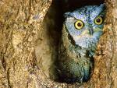
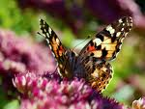
Среда обитания - природа, в которой обитает живой организм.
Экологические факторы- факторы среды, которые воздействуют на организм.
Абиотические –факторы неорганической природы
Биотические -
влияние живых существ

Slide 4
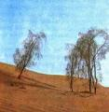
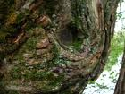
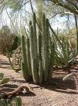
Ограничивающие-
факторы, снижающие жизнеспособность организма.
Биологический оптимум- наилучшее сочетание условий
Приспособленность организмов к среде обитания.
Растения пустыни

Slide 5
Взаимодействие популяцийразных видов
Паразитизм-
форма связи популяций, при которой паразит получает необходимые питательные вещества от организма хозяина.
Хищничество-
отношения, при которых особи одного вида поедают особей другого вида
Симбиоз-
Конкуренция-
форма существования популяций, при которой каждый вид извлекает пользу связи с другим видом.
различные виды обладают сходными потребностями

Slide 6
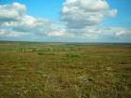
Группа популяций разных видов, населяющая определенную территорию образуют сообщество
тундра
Сообщество растений, животных, микроорганизмов, грибов находятся в связи с друг другом, создавая неразрывную систему взаимодействующих организмов и их популяций – биоценоз,
который также называют сообществом
лес
Процесс обмена, организованный в виде потока энергии и круговорота веществ, сообщество и окружающая среда представляют собой неразрывное единство – экосистему или биогеоценоз

Slide 7
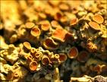
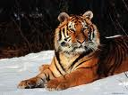
Зеленые растения – автотрофы.
Автотрофы –это продуценты, производители органического вещества
Гетеротрофы- организмы,
которым для питания необходимы готовые органические вещества
консументы, или потребители
Направление пищевых и энергетических связей
в экосистеме
консументы
редуценты
продуценты
растения
редуценты, то есть разрушители
травоядные животные
микроскопические грибы
плотоядные животные

Slide 8
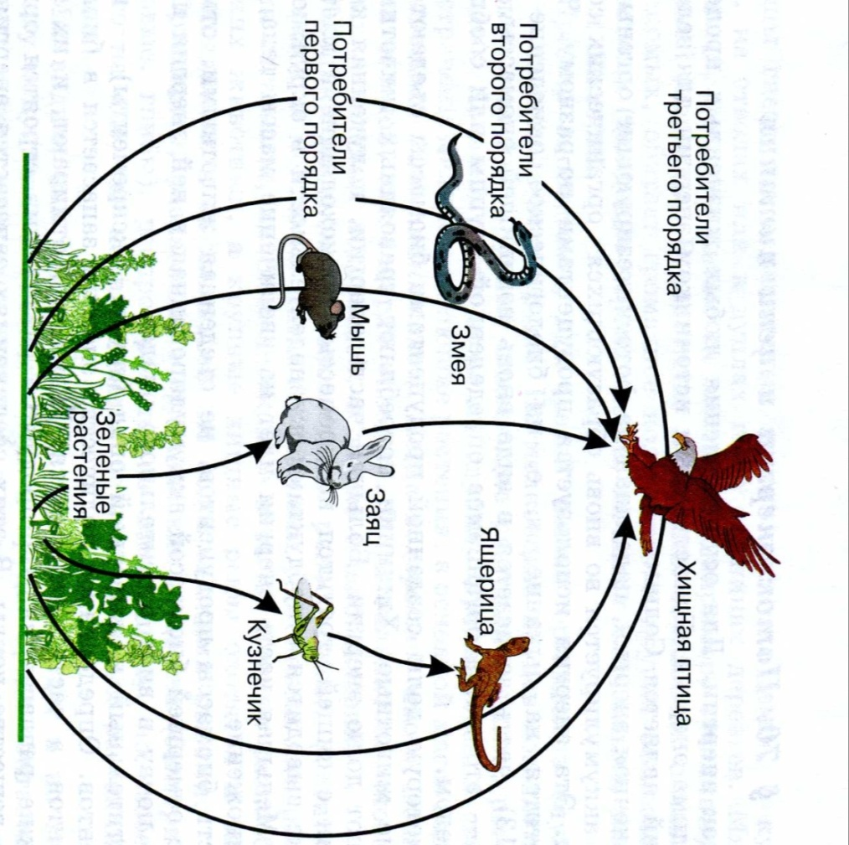
Перенос энергии от ее источника (растений) через ряд организмов
называют пищевой цепью
Травоядные животные
(потребители первого порядка)
Первичные хищники
(потребители второго порядка)
Вторичные хищники
(потребители третьего порядка)

Slide 9
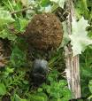
Цепь выедания
растения- растительноядное животные –хищники (пастбищная)
Цепь разложения
экскременты - мелкие животные и микроорганизмы
Пищевая сеть экосистемы
соединение цепей питания

Slide 10
СВОЙСТВА ЭКОСИСТЕМ
самовоспроизводящаяся
Прямые связи
Обратные связи
устойчивая
саморегулирующаяся

Slide 11
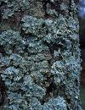
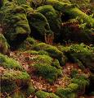
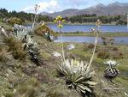
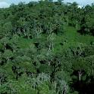
СМЕНА ЭКОСИСТЕМ
Первые поселенцы: бактерии, водоросли, накипные лишайники
Заселение растительностью скальных пород
выветривание горных пород;
изменение химических свойств минералов;
Свет от бактерий
накипные лишайники
Поселения мхов и кустистых лишайников
Травянистые растения на горных породах
мох
кустистый лишайник
Кустарники на горных родах
Лесное сообщество
почвенная прослойка

Slide 12
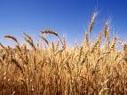
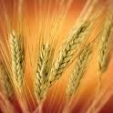
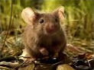
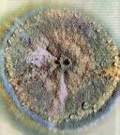
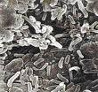
АГРОЦЕНОЗЫ
Пшеничное поле
продуценты
консументы
пшеница
мышь-полевка
лисица
жук-кузька
редуценты
почвенные бактерии
почвенные грибы

Slide 13
АГРОЦЕНОЗ | БИОГЕОЦЕНОЗ
Действие естественного отбора
Повышение урожайности | Устойчивость
Использование энергии
Деятельность человека | Солнце
Баланс питательных веществ
Питательные элементы выносятся с урожаем | Питательные элементы возвращаются в почву
Тип регулирования сообщества
Человек | Саморегуляция

Slide 14
Список использованных источников информации:
Материал из Википедии — свободной энциклопедии
http://ru.wikipedia.org/wiki/Эколог
2.Москалюк Т.А. Абиотические факторы среды и организмы http://www.botsad.ru/p_papers24.htm
3.Вертьянов С. Ю. Биотические факторы среды и экосистемы
http://www.portal-slovo.ru/impressionism/36221.php
4.Биогеоценоз: функциональные группы организмов
Сайт БИОЛОГИЯ И МЕДИЦИНА
http://www.medbiol.ru/medbiol/evol/000676f3.htm
5.Общая биологии: учеб. для 10-11кл.общеобразоват. учреждений / Д.К.Беляев /под ред. Г. М. Дымшица, Д.К.Беляева.-6-е изд.-М.:просвещение,2007.

